Slide 1


CHÀO MỪNG CÁC THẦY CÔ ĐẾN THĂM LỚP
ÂM NHẠC 2
GVTH: NGUYỄN ĐÔNG TRƯỜNG

Slide 2
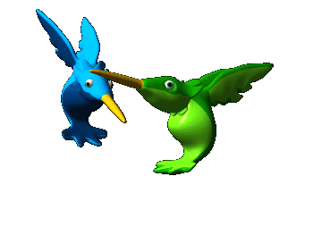

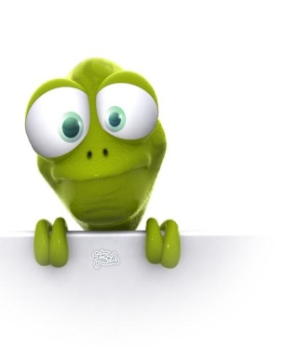

TUẦN 29 – TIẾT 29
Ôn bài hát: Chú ếch con
Nhạc và lời: Phan Nhân

Slide 3

TUẦN 29 – TIẾT 29
Ôn bài hát: Chú ếch con
Nhạc và lời: Phan Nhân
Mời các em khởi động giọng
La La La La - La La La La

Slide 4





TUẦN 29 – TIẾT 29
Ôn bài hát: Chú ếch con
Nhạc và lời: Phan Nhân
Mời các em nghe nhạc đệm

Slide 5
TUẦN 29 – TIẾT 29
Ôn bài hát: Chú ếch con
Nhạc và lời: Phan Nhân
Mời các em hát theo nhạc đệm

Slide 6

TUẦN 29 – TIẾT 29
Ôn bài hát: Chú ếch con
Nhạc và lời: Phan Nhân
Lời 1:
Lời 2:
Kìa chú là chú ếch con.
Có đôi là đôi mắt tròn.
Chú ngồi học bài một mình.
Bên hố bom kề vườn xoan.
Bao nhiêu chú trê non.
Cùng bao cô cá rô ron.
Tung tăng chiếc vây son.
Nhịp theo tiếng ếch vang dồn.
Kìa chú là chú ếch con.
Bé ngoan là ngoan nhất nhà.
Chú học thuộc bài xong rồi.
Chú hát thi cùng họa mi.
Bao nhiêu chú chim ri.
Cùng bao cô cá rô phi.
Nghe tiếng hát mê li.
Cùng vui thích chí cười khì.

Slide 7

Mời các em hát và vận động
C

Slide 8
TUẦN 29 – TIẾT 29
Ôn bài hát: Chú ếch con
Nhạc và lời: Phan Nhân
Lời 1:
Lời 2:
Kìa chú là chú ếch con.
Có đôi là đôi mắt tròn.
Chú ngồi học bài một mình.
Bên hố bom kề vườn xoan.
Bao nhiêu chú trê non.
Cùng bao cô cá rô ron.
Tung tăng chiếc vây son.
Nhịp theo tiếng ếch vang dồn.
Kìa chú là chú ếch con.
Bé ngoan là ngoan nhất nhà.
Chú học thuộc bài xong rồi .
Chú hát thi cùng họa mi.
Bao nhiêu chúchim ri.
Cùng bao cô cá rô phi.
Nghe tiếng hát mê li.
Cùng vui thích chí cười khì.

Slide 9
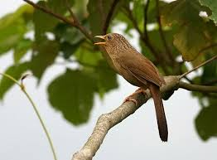
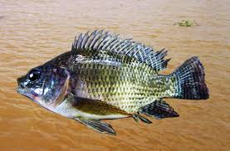
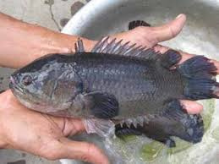
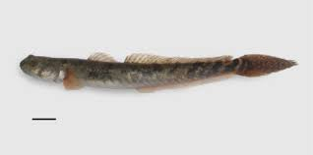
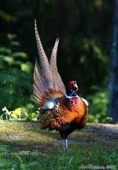
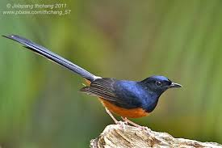
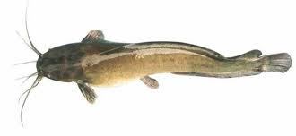
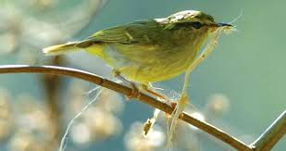
Trò chơi:
- Con vật nào dưới đây không có trong bài hát Chú ếch con.
Rô phi
Rô ron
Cá kèo
Họa mi
Chim ri
Trê non
Chích bông
Chích chòe

Slide 10



Đáp án:
Cá kèo
Chích chòe
Chích bông

Slide 11

-Em học được đức tính gì của chú ếch ?

Slide 12
Chúc quý thầy cô mạnh khỏe.
Chúc các em chăm ngoan, học giỏi, hát hay!

